Slide 1
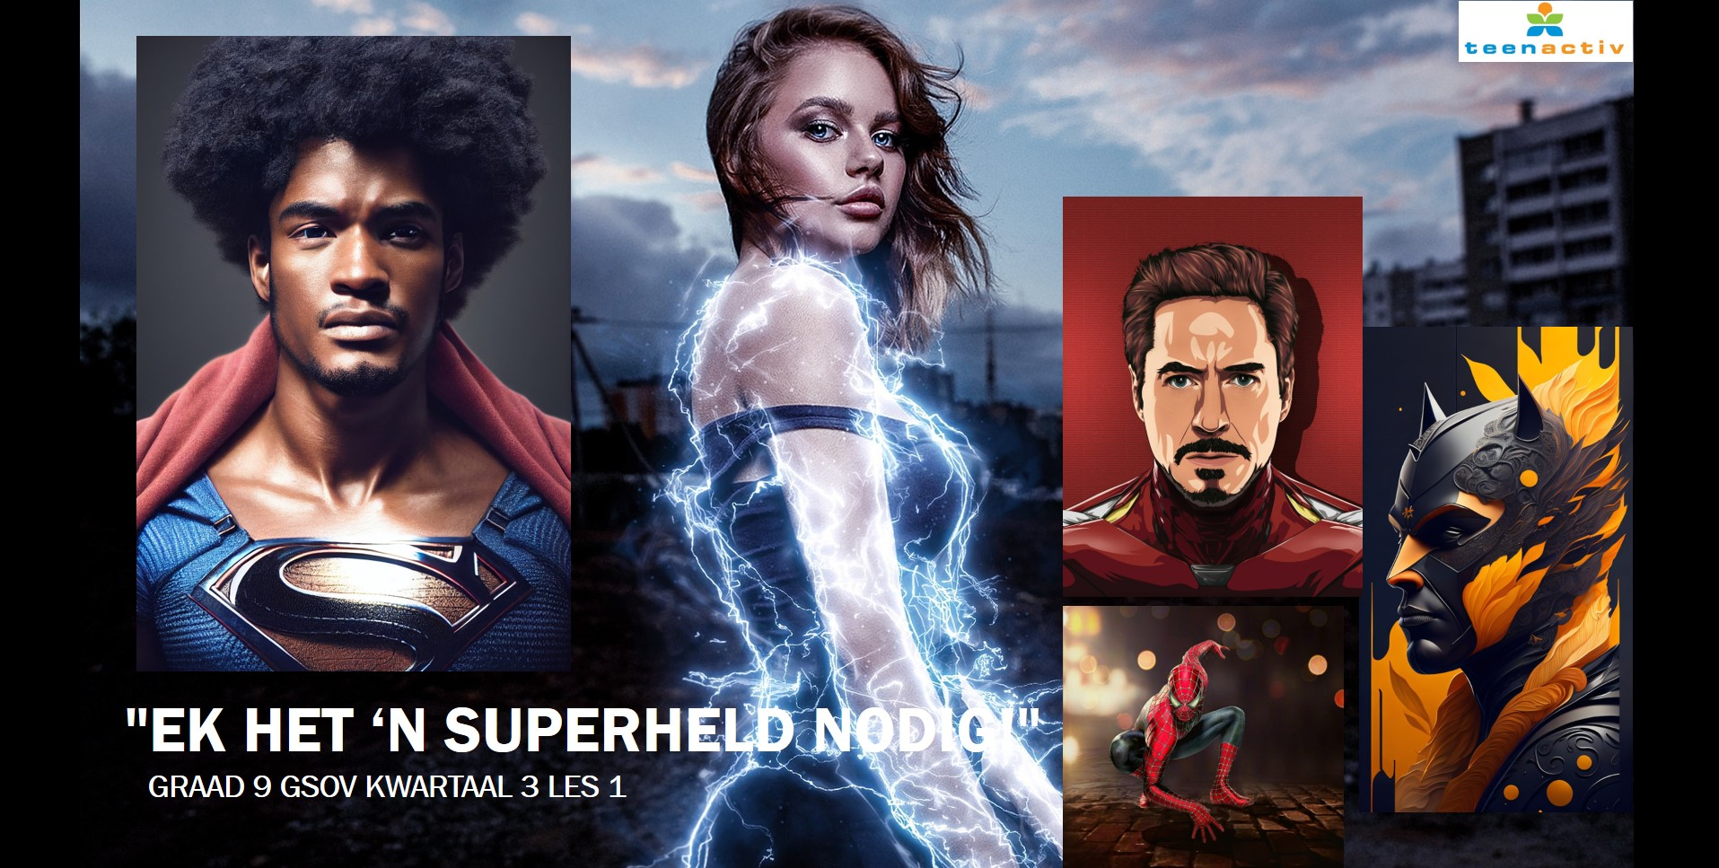


Slide 2
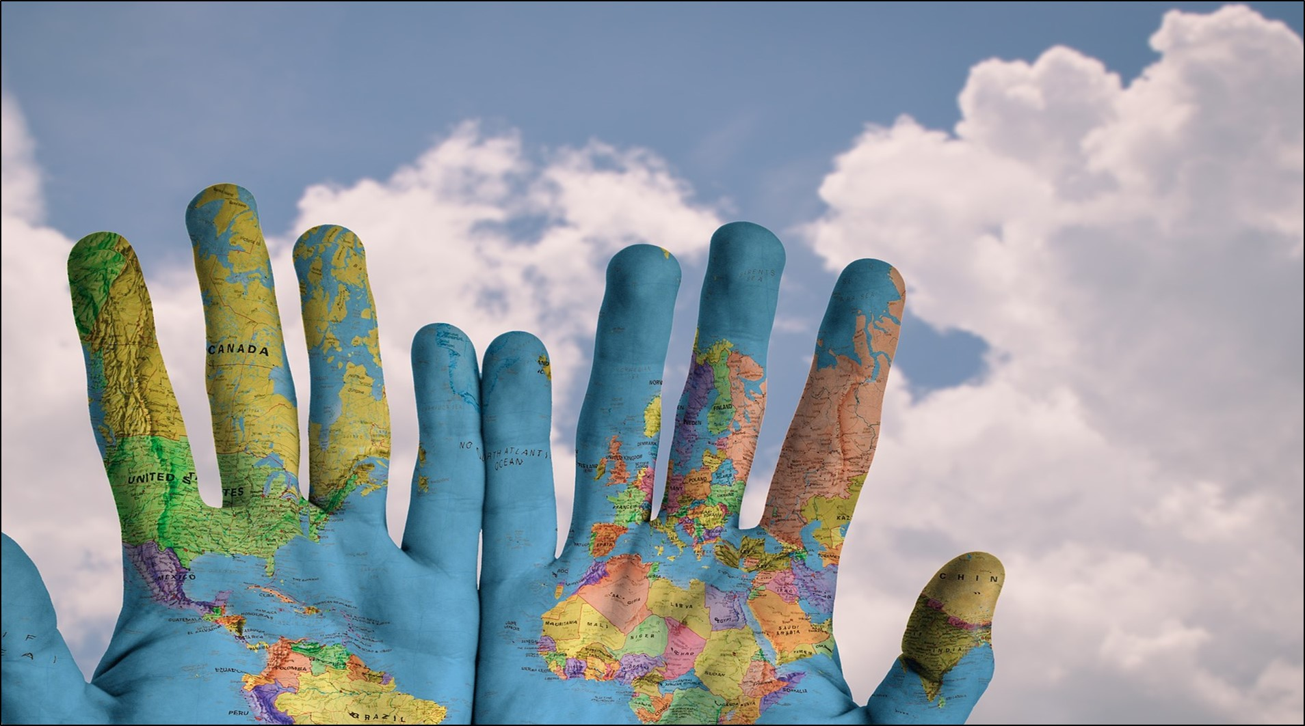
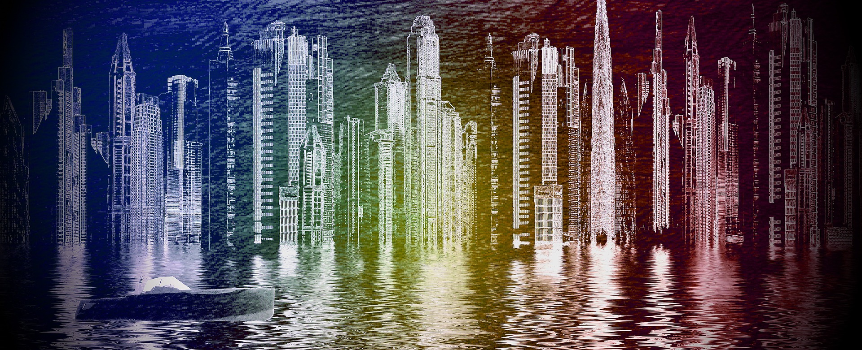
Die taal van vrygewigheid
Vrywilliger
Wat weet jy van hierdie woorde?
Gemeenskapsdiens
Liefdadigheid
Vrygewigheid
Do you know what the word “volunteer” means?
It’s a noun and a verb – a person or an action
Have you ever been a volunteer?
Tell us about it!

Slide 3
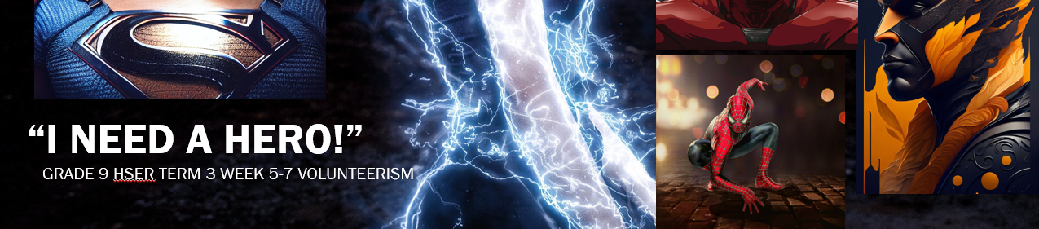
“EK HET ‘N SUPERHELD NODIG”
GRAAD 9 GSOV KWARTAAL 3 WEEK 5-7 VRYWILLIGERSWERK
Wie of wat is 'n superheld?
Wie is jou gunsteling superheld en hoekom?
Wat maak 'n superheld anders as 'n gewone held?
Wat is jou gunsteling superkrag? Watter superkag sou jy wou gehad het as dit moontlik was?
Wanneer 'n held veg vir wat hy glo reg is, volg hy 'n morele kode - waarvoor sou jy die meeste veg?
Watter eienskappe van 'n held maak hom iemand waarmee ons almal kan identifiseer?

Slide 4
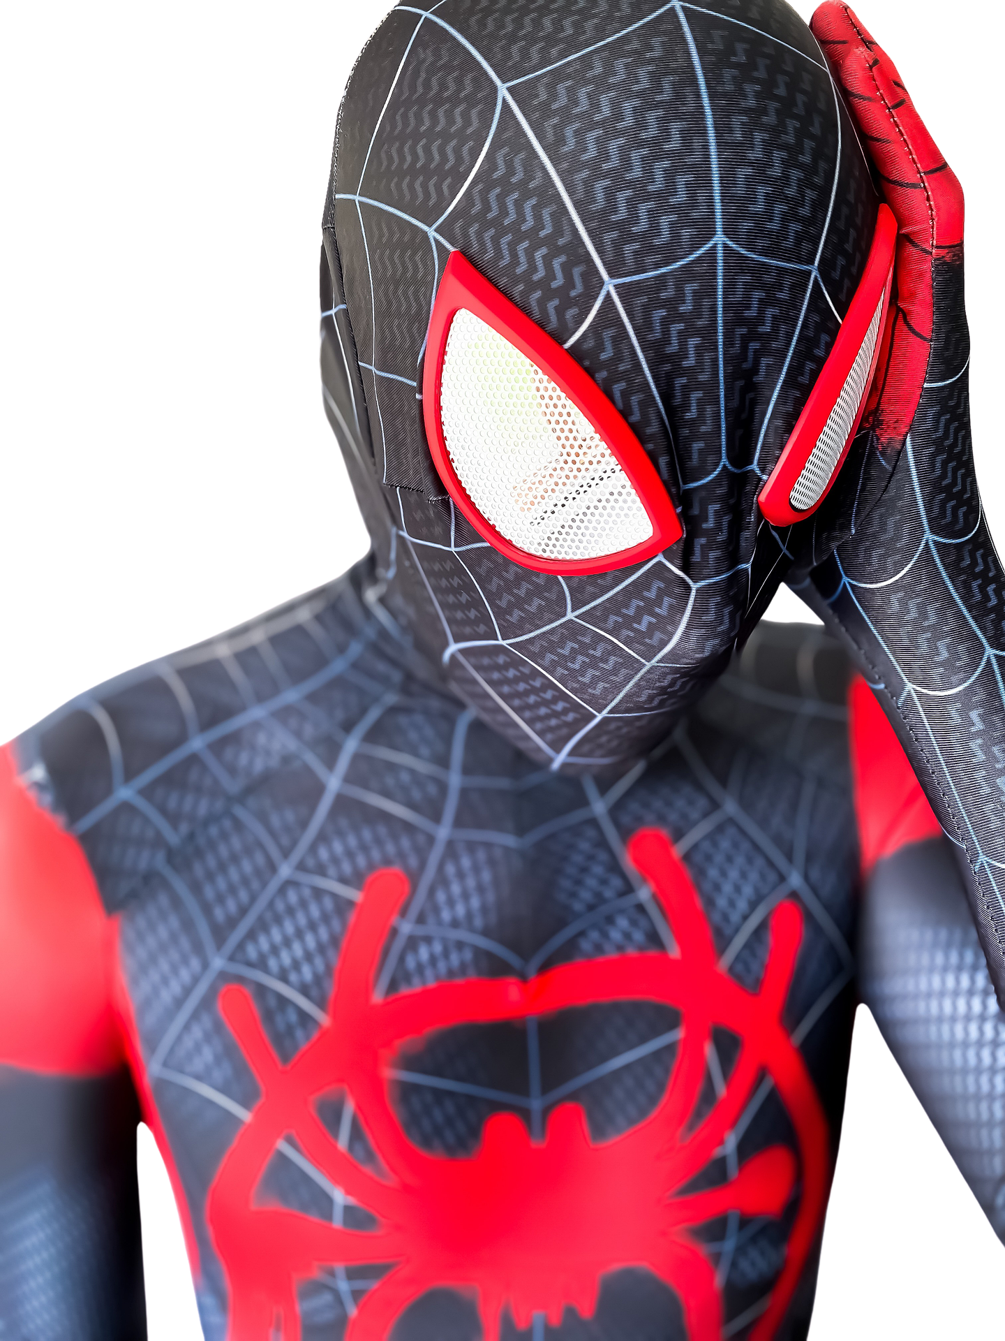
WAT IS 'N SUPERHELD?
SUPERHELD
‘n Superheld is 'n karakter met buitengewone kragte wat heldhaftige optrede uitvoer.
Anders as die polisie, brandbestryders of dokters, wat almal helde in eie reg is, word superhelde gedefinieer deur hul unieke vermoëns, soos vlug, krag, spoed of onoorwinlikheid (om maar 'n paar te noem).
Daar word ook van superhelde verwag om op 'n streng morele kode op te tree. Hulle word altyd as "goed" gekategoriseer en dwaal selde, indien ooit, van hierdie pad af.
Laastens moet 'n superheld simpatiek wees. As die gehoor nie met die karakter kan identifiseer nie, is die superheld nie veel van 'n held nie.(StudioBinder, 2021)

Slide 5



WAT dryf 'n SUPERHELD?
SUPERHELD
ALLEDAAGSE HELD
Kom ons ontmoet ‘n paar…
Justice and morality
Empathy and social consciousness
Powers and abilities to bring

Slide 6
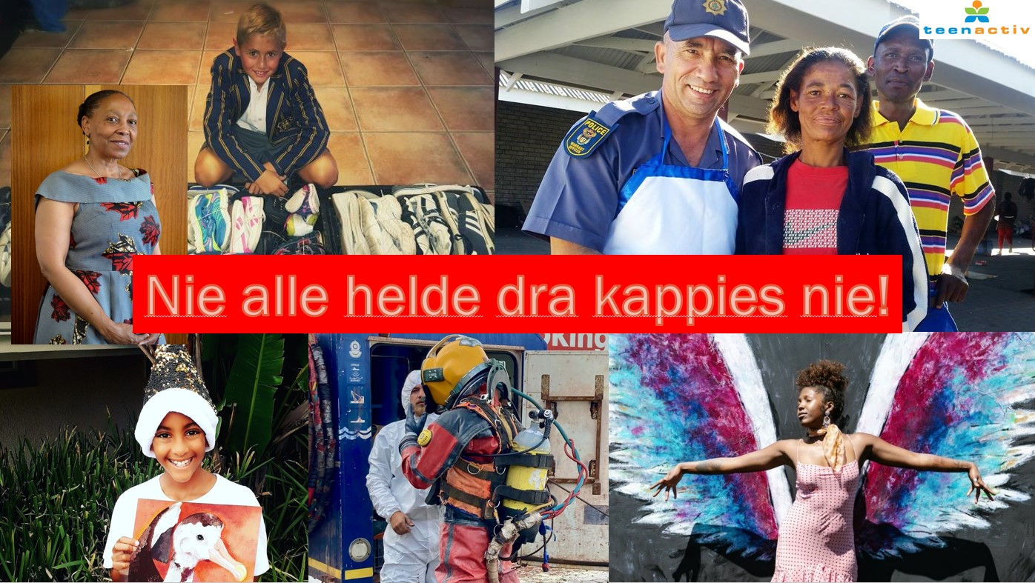

Slide 7
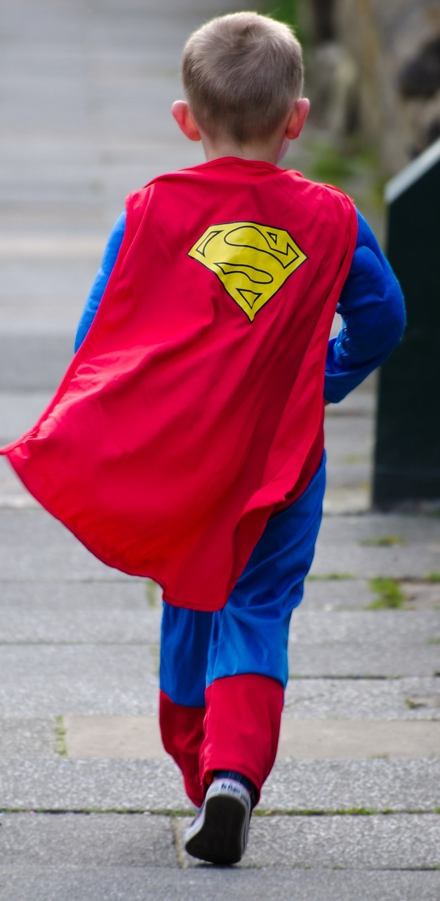


Almal kan 'n held wees - gewone individue wat vrywillig
werk. Individuele vrywilligers, soos superhelde, word dikwels
gemotiveer deur 'n gevoel van geregtigheid of moraliteit
(hul eie waardes en sin vir reg en verkeerd).
Ons moet empatie leer, inboesem, modelleer en mense
sosiaal en omgewingsbewus maak sodat hulle bewus word
van die behoeftes rondom hulle.
Ons het almal superkragte – individue het stokperdjies,
talente, vaardighede, vermoëns en 'n netwerk van vriende,
familie en hulpbronne om te gebruik om ander te help.

Slide 8
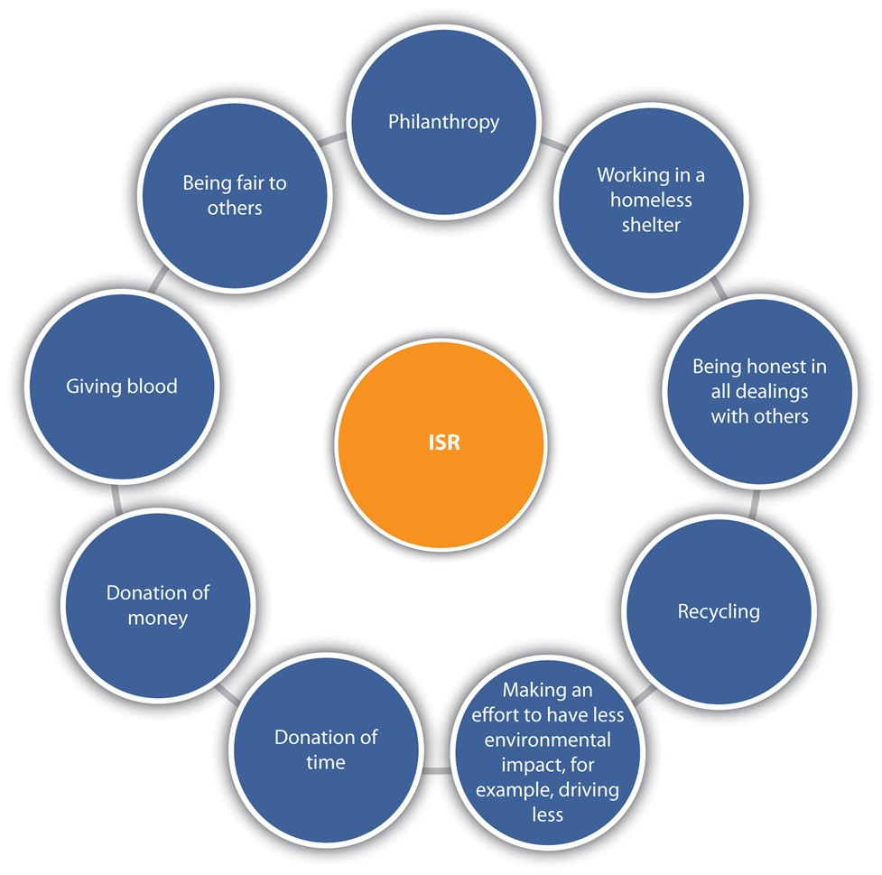
Individuele verantwoordelikheid word gedefinieer as 'n individu wat bewus is van hoe persoonlike optrede 'n uitwerking op die gemeenskap en op die omgewing het. Neem aksies soos:
Liefdadigheidsaksies, insluitend skenking van
geld.
Werk vir die gemeenskap, soos vrywilligerswerk, bloedskenkings en om by 'n voedselbank of diereskuiling werk.
Ondersteunende kwessies wat die samelewing raak, byvoorbeeld om te pleit vir kinderarbeidswette, die aankoop van billike handelsprodukte, herwinning.
Volg daagliks die "goue reël": behandel ander soos jy behandel wil word.

Slide 9
“EK HET ‘N SUPERHELD NODIG”
GRAAD 9 GSOV KWARTAAL 3 WEEK 5-7 VRYWILLIGERSWERK
" Hierdie superhelde werk gewoonlik onafhanklik, maar vergader soms as 'n span om die onmoontlike aan te pak EN situasies aan te pak wat groter is as enige superheld om te oorwin."
INDIVIDUAL VERSUS COMMUNITY RESPONSIBILITY
There are times when we act as individuals and times when we come together as a community of people to tackle social and environmental injustices.
THE JUSTICE LEAGUE
Wat is gemeenskapsverantwoordelikheid?
Wat dink jy behels gemeenskapsverantwoordelikheid?

Slide 10
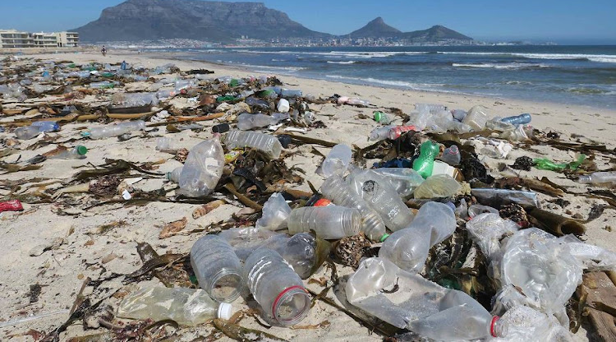

Gemeenskapsverantwoor-delikheid word gedefinieer as baie individue in 'n gemeenskap wat optree ten gunste van die goeie van almal in die samelewing en die omgewing. Die Afrika-filosofie van "Ubuntu" beteken omgee en deel – vir mekaar en die gemeenskap, diere en die natuurlike wêreld. Om verantwoordelike besluite en aksies te neem maak 'n verskil en skep 'n beter wêreld.
Wat sal ‘n held doen?

Slide 11
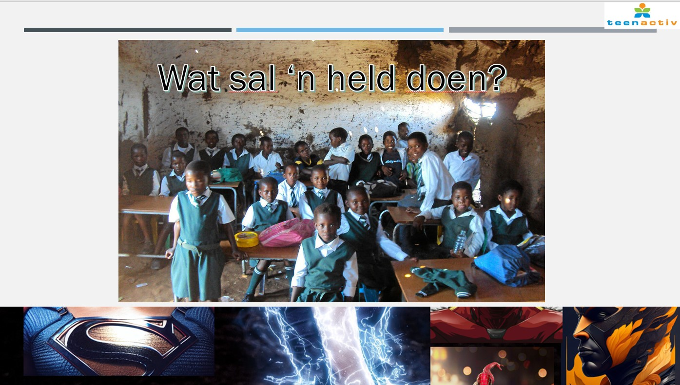

Slide 12
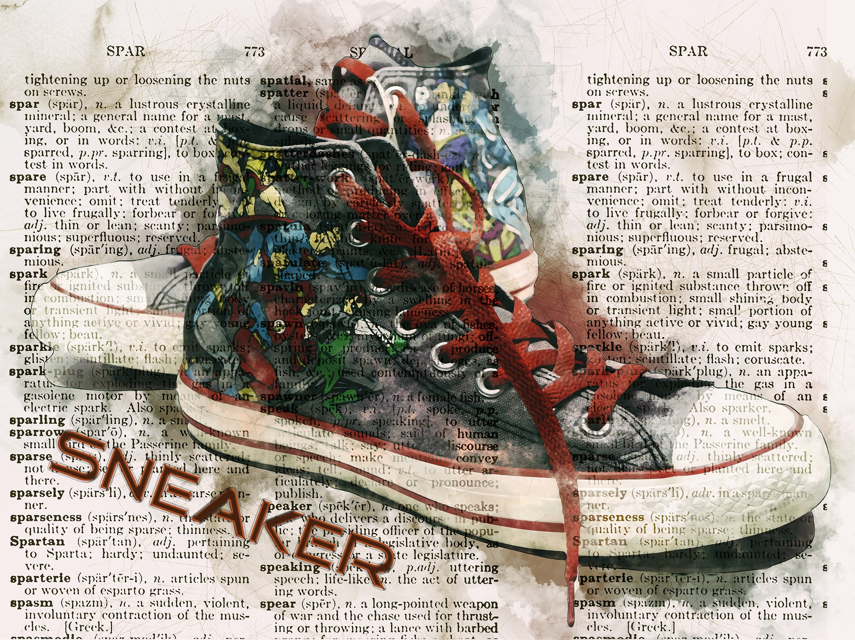
Wa raak jou?
Selfrefleksie
Dink aan die twee foto's wat 'n sosiale en 'n omgewingskwessie toon.
Vra jouself af – wat ontroer my van hierdie foto's en die mense en plekke wat hulle verteenwoordig?
Probeer dink aan 2 INDIVIDUELE AKSIES wat jy kan neem om in albei hierdie situasies te help.
Hoe kan jy aansluit om hierdie aksie meer effektief te maak?

